Slide 1


가능성을 상상해 보세요:
성공적인 취업으로 가는 길
Sean Roy - TransCen

Slide 2
오늘의 의제
취업에 대해 이야기하는 이유는 무엇인가요?
취업: 배경과 가능성
새로운 방식으로 사물을 바라보기
성공적인 취업을 위한 준비
우려 사항 해결: 사회 보장 혜택
조치 단계
질문 및 연결
진행하면서 작업표를 사용하는 것을 잊지 마세요

Slide 3
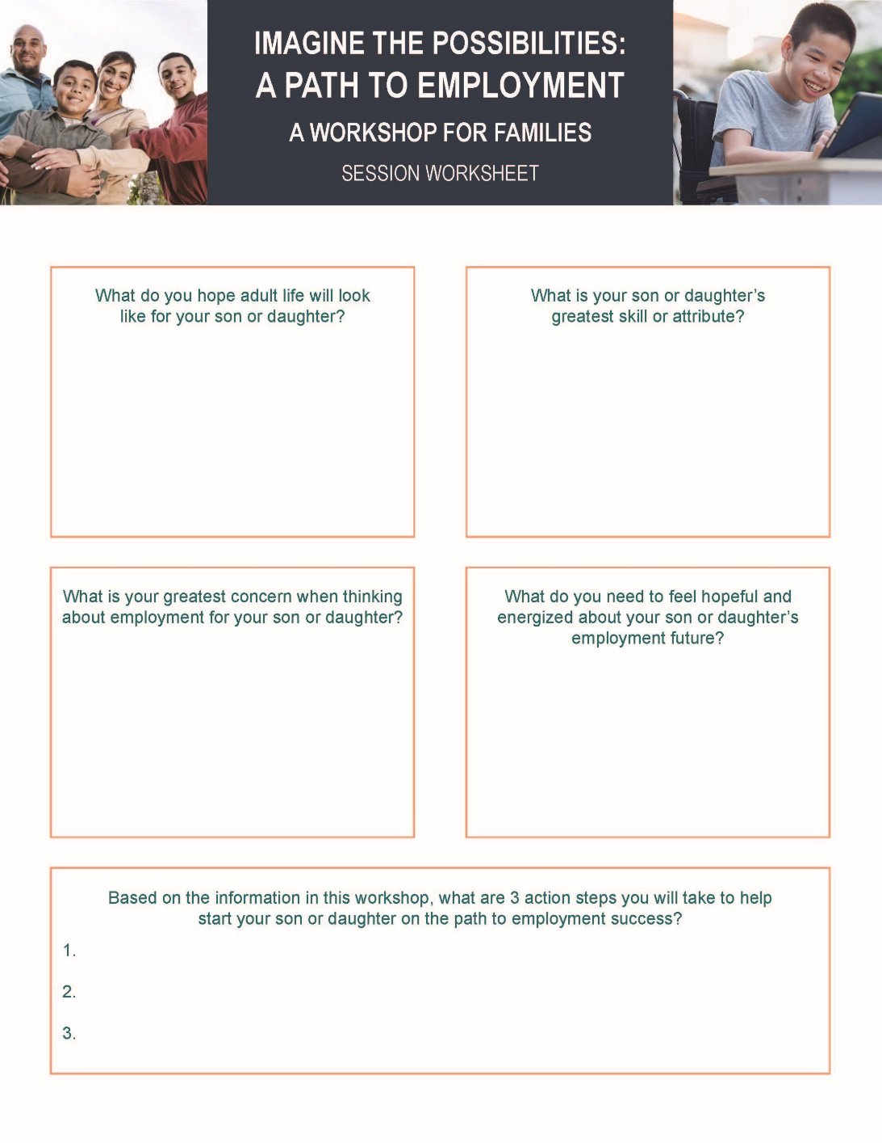
작업 표 질문 1
가능성을 상상해 보세요
취업으로 가는 길
가족을 위한 워크샵
세션 문제지
가족 구성원이 성인으로 사는 생활은 어떤 모습이기를
희망합니까?
자녀가 성인으로 사는 생활은
어떤 모습이었으면 좋겠습니까?
자녀의 가장 뛰어난 기술이나
특성은 무엇인가요?
자녀의 취업을 고려할 때
가장 큰 고민은
무엇인가요?
자녀의 미래 취업에 대해 희망과 활력을 느끼게 하기 위해 필요한 것은 무엇인가요?
이 워크숍의 정보를 바탕으로 자녀가 취업의 성공의 길로
나아갈 수 있도록 돕기 위해
취할 수 있는 3가지 실천 단계는 무엇인가요?
1.
2.
3.

Slide 4
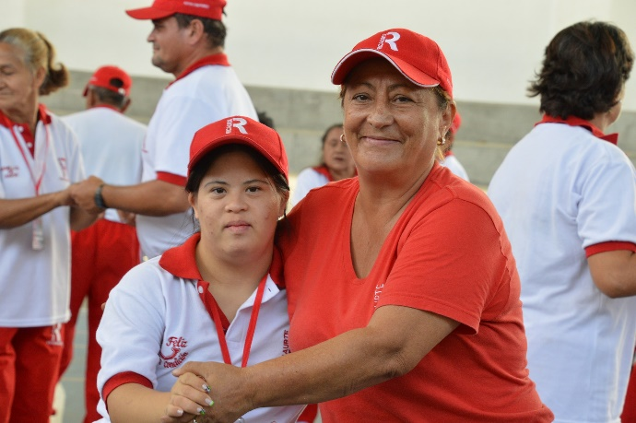
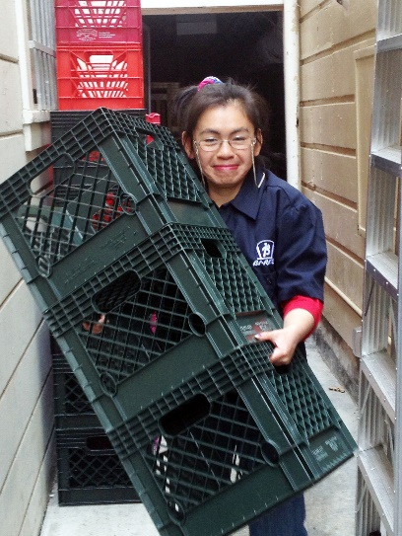
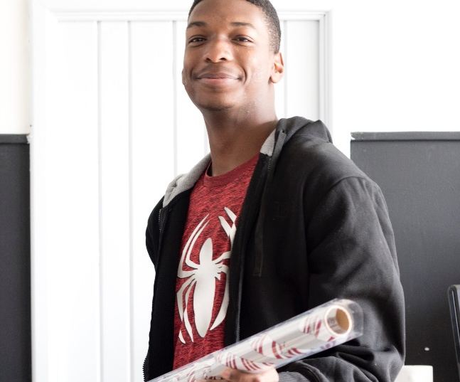
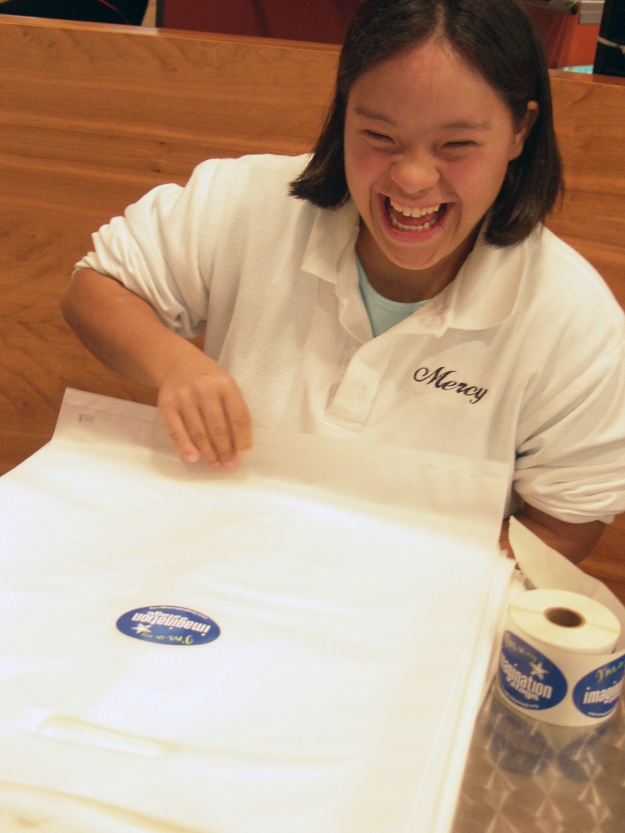


오늘날, 장애인들…

Slide 5
하지만 아직 해야 할 일이 남아 있습니다…
미국에서 장애인들이 기회 평등을 경험하기까지는
아직 갈 길이 멉니다.
고용률
빈곤
주택 옵션
사회, 레크리에이션, 관계
존경받는 목소리
자신의 미래를 결정

Slide 6
취업:
많은 것이 가능합니다

Slide 7
취업: 핵심 개념
1
2
누구나 일할 수 있습니다!
일은 사람마다 다르게 보입니다
취업은 가족이 하고 싶은 일에 뿌리를 두어야 합니다.
3

Slide 8
“취업 우선”
장애의 심각도에 관계없이 발달 장애가 있는 근로 연령 개인에게
통합되고 경쟁적인 고용 기회를 최우선으로 두는 것이
국가 정책입니다.
California 의회 법안 번호. 1041 (2013)
개인 – 그룹이나 영지에 속하지 않음
통합 – 장애가 없는 사람들과 함께 상호 작용할 수 있는 기회 제공
취업 – 일반 인력에, 사업체 또는 자영업자의 급여 명단에 속함
최저 임금 – 최저 임금 이상 또는 업계 표준 임금

Slide 9
가족 구성원이 일을 해야 하는 이유?
“그의 개인적인 발전, 자신감, 성숙함의 성장은 그가 일을 시작한 직후부터
명백해 졌습니다. 그의 가족 모두가 이를 주목하고 아들이
행복한 어른이 된 것을 보고 기뻐했습니다.”
– 베이 지역 학부모 –
성인으로써 기대하는 바입니다.
사회화
자존감 (존엄성)
목적
돈
정신 건강을 촉진합니다
그들은 할 수 있기 때문입니다!

Slide 10

새로운 현실
변화
건강과 안전에 더 많은 관심
컴퓨터나 장치 앞에서 더 많은 시간
일정 기간 동안 지원에 대한 액세스에 제한?
특정 직업 분야가 회복될 것이며
직원이 필요할 것입니다.
옛날 방식

Slide 11
새로운 방식으로 가족 구성원 보기

Slide 12
기대치를 어떻게 정의합니까?
“기대치”
누군가가 무언가를 성취할 것이라는 믿음입니다. 미래에 어떤 일이 일어날 것 같거나 일어날 가능성이
있다는 것.
“높은 기대치”
장애(또는 기타 장벽)가 있는 사람이 다른 모든 사람과 동일한 삶을 성취하고 동일한 삶의 선택을 할 수 있다는 믿음입니다.
Notes:
Judith

Slide 13
낮은 기대치는 어디에서 오는가?
장애의 영향에 대한 사회의 인식
가족 중에 장애인이 있는 것에 대한 감정
우리가 다른 사람들에게 듣는 것
비결은 장애인들이 훌륭한 일을 할 수 있다는 것을 알고, 다른 사람의 생각이 가족 구성원이 스스로 삶을 꾸리는 능력에 영향을 미치지 않도록 하는 것입니다.

Slide 14
높은 기대치를 갖는 것의 중요성
가족은 세상이 장애가 있는 가족을 어떻게 보는지에 대한 기준을 설정합니다.
제한적인 프로그램이나 배치 피하기
공동체 속에서 살아온 삶
가족 구성원이 스스로 갖고 있는 꿈을 바탕으로 생활
위험은 좋은 것이고 실패는 건설적일 수 있다는 것을 아는 것

Slide 15

균형 잡기

Slide 16

인내심이 핵심

Slide 17

성공이란 무엇인가?
첫 번째 시도에서 성공하지 못할 몇 가지 사항을 생각해 보세요.
취업 성공은 지속적인 과정이며 사람마다 다르게 보일 것입니다.
근무 시간
작업
용인
진전을 인식하고 축하합니다!!

Slide 18
작업 표 질문 2
가능성을 상상해 보세요
취업으로 가는 길
가족을 위한 워크샵
세션 문제지
가족 구성원의 최고의 기술이나 속성은 무엇입니까?
자녀가 성인으로 사는 생활은
어떤 모습이었으면 좋겠습니까?
자녀의 가장 뛰어난 기술이나
특성은 무엇인가요?
자녀의 취업을 고려할 때
가장 큰 고민은
무엇인가요?
자녀의 미래 취업에 대해 희망과 활력을 느끼게 하기 위해 필요한 것은 무엇인가요?
이 워크숍의 정보를 바탕으로 자녀가 취업의 성공의 길로
나아갈 수 있도록 돕기 위해
취할 수 있는 3가지 실천 단계는 무엇인가요?
1.
2.
3.

Slide 19
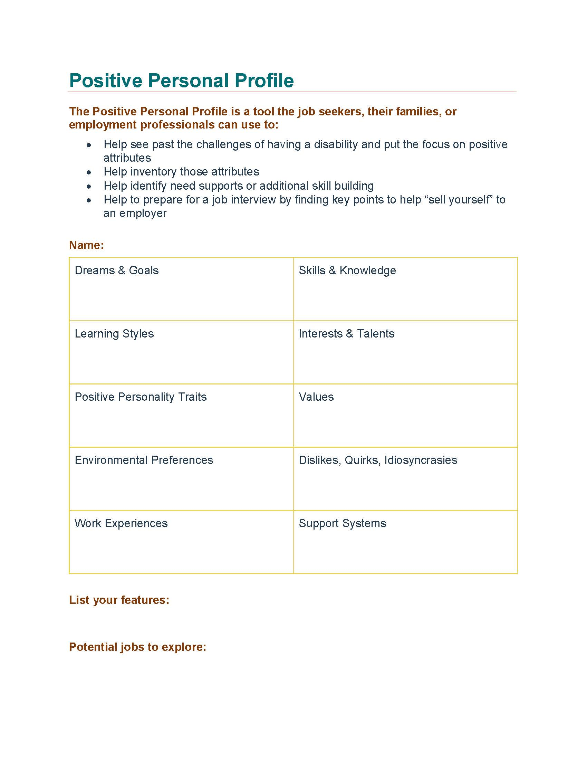
유용한 도구
긍정적인 개인 프로필
긍정적인 개인 프로필은 구직자, 구직자의 가족 또는 고용주가 사용할 수 있는 도구입니다:
*장애로 인한 어려움을 극복하고 긍정적인 특성에 초점을 맞출 수 있도록 도움을 주십시오.
*이러한 속성을 목록화 하는데 도움이 됩니다.
*필요한 지원 또는 추가 기술 개발 파악 및 지원
*고용주에게 ‘자기 홍보’ 하는데 도움이 되는 핵심 포인트를 찾아 면접 준비에 도움을 줍니다.
이름:
꿈과 목표 기술 및 지식
학습 스타일 관심사 및 재능
긍정적 개인적 특성 가치
환경 설정 싫어 하는 것, 특이한 것, 특이한 점
업무 경험 지원 시스템
기능을 나열하세요:
탐색할 수 잇는 잠재적 직업:
긍정적인 개인 프로필

Slide 20

비전 선언문 작성
고등학교 3학년
강점
사회적
단호한
주도권을 보여줌
열심히 일하는
독립적인
음악적
창의적인
비전 선언문: 나는 나만의 스튜디오를 갖습니다. 내 직업은 사진을 찍는 것입니다. 나는 작은 집을 구합니다.
나는 Maggie와 결혼합니다. 나는 Publix에서 일합니다. 정말 재미있어요. 나는 돈을 은행에 보관합니다.
나는 대학에 가서 혼자 새 집에서 살고 싶습니다. 친구들이 내 새 집에 놀러 올 것입니다.
성취:
*2017년 4월부터 Publix에서 근무
*2018년 이글 스카우트 상을 받았습니다.
*졸업 앨범 직원으로 일했고 Woodstock High School 산악 자전거 팀에서 편지를 썼습니다.
*사진은 Anna's Angels 혜택 경매 및 Russian Medical Colleges 에 전시되었습니다.
나에게 맞는 것:
동료 모델링 및 지원
연령에 맞는 상: 휴식, 돈, 음악,
구체적인 설명
나에게 적합하지 않은 것:
아기 취급
나를 친구에게서 분리
https://hdi.uky.edu/employment-checklists
도움이 필요한 분야:
독서
수학
돈을 세는 법
시간 관리
일정 관리

Slide 21
취업 성공을 위한 준비

Slide 22
직업 경력의 힘
장애인의 취업 성공을 가장 잘 예측할 수 있는 요인 중 하나는 고등학교 재학 중에 의미 있는 직업 경험을 갖는 것입니다.
정보 인터뷰
직업 추미
자원
인턴십
유급 초급 직업

Slide 23

네트워크 사용하기
전 동료
전 동급생 및 교수
지인을 활용하여 업무 경험 기회를 찾을 수 있도록 도와주세요.
친구
가족
비즈니스를 수행하는 장소
이웃
함께 클럽에 소속되어 있거나, 예배를 드리거나, 봉사하는 사람들
나
친구 및 사회적 지인
전문 협회
이웃
가족 및 친척

Slide 24
책임감 구축하기
젊은이들이 책임감을 가질 수 있는 방법을 찾으면 좋은 직원이 될 수 있습니다.
집안일
학교 과제
사회적 기술
젊은이들이 위험을 감수하고 실패를 경험하는 것은 괜찮습니다. 목표는 그들이 좋은 노력을 하도록 하는 것입니다.

Slide 25







참여하기

Slide 26
학교와 취업
고등학교와 전환기는 학교 프로그램을 취업 준비에 집중할 수 있는 완벽한 시기입니다.
업무에 필요한 기술이 IEP의 목표에 포함되어 있습니까?
진로 탐색
기능적 기술과 사회적 기술
업무 경험
간단한 팁: 학부모 지지자는 IEP에서 취업 중심 활동을 요청하는 데 도움을 줄 수 있습니다.

Slide 27
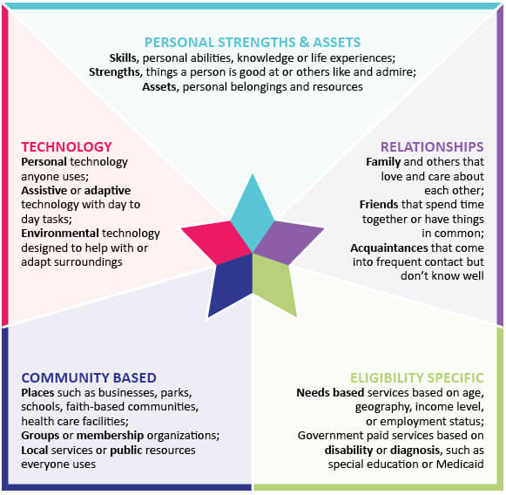
가능한 모든 지원을 고려하십시오.
개인의 강점 및 자산
기술, 개인적 능력, 지식 또는 인생 경험
강점, 자신이 잘하는 것, 다른 사람이 좋아하고 존경하는 것
자산, 개인 소지품 및 자원
I/DD 장애자 중 25%만이 공식 서비스를 이용할 수 있습니다.
가능성 있는 취업 지원으로 커뮤니티-기반 옵션, 기술 솔루션 및 개인적인 관계를 고려하십시오.
기술
누구나 사용 가능한 개인용 기술;
일상적인 작업을 수행하는 보조 또는 적응 기술;
주변 환경을 돕거나 적응하도록 설계된
환경 기술
관계
서로 사랑하고
배려하는 가족과
다른 사람들;
함께 시간을
보내거나 공통점이
있는 친구;
자주 연락하지만
잘 모르는 지인
커뮤니티 기반
기업, 공원 등의 장소학교,
신앙 기반 공동체, 의료 시설;
그룹 또는 회원 조직;
모두가 사용하는
지역 서비스 또는
공공 자원
자격 조건 특정
연령, 지역, 소득 수준
또는 고용 상태에 따른
필요 기반 서비스;
특수 교육이나 Medicaid 등
장애 또는 진단에 따른
정부 유료 서비스

Slide 28
우려사항에 대해 논의하기

Slide 29
질문이나 우려 사항이 있는 것은 정상입니다.
귀하의 가족이 지역 사회에서 실제 직업을 가질 때 걱정되거나 우려되는 것이 있습니까?
취약점
안전
그들이 일을 할 수 있나요?
누가 그들을 고용할 것인가요?
혜택을 잃게 되나요?

Slide 30
작업 표 질문 3
가능성을 상상해 보세요
취업으로 가는 길
가족을 위한 워크샵
세션 문제지
가족 구성원의 취업을 고려할 때 가장 우려되는 점은 무엇입니까?
자녀가 성인으로 사는 생활은
어떤 모습이었으면 좋겠습니까?
자녀의 가장 뛰어난 기술이나
특성은 무엇인가요?
자녀의 취업을 고려할 때
가장 큰 고민은
무엇인가요?
자녀의 미래 취업에 대해 희망과 활력을 느끼게 하기 위해 필요한 것은 무엇인가요?
이 워크숍의 정보를 바탕으로 자녀가 취업의 성공의 길로
나아갈 수 있도록 돕기 위해
취할 수 있는 3가지 실천 단계는 무엇인가요?
1.
2.
3.

Slide 31
취업에 관한 오해
잘못된 정보와 오해로 인해 취업을 고려하는 데 방해가 될 수 있습니다.
장애인은 빨리 일하지 못한다 (오해)
장애가 있는 직원은 동료에게 받아들여지지 않는다 (오해)
보호 일자리는 지역사회 일자리보다 안전하다 (오해)
워크숍을 떠나는 사람들은 친구를 잃는다 (오해)
심각한 장애가 있는 사람은 일할 필요가 없다 (오해)
Don Lavin – Strengths at Work

Slide 32
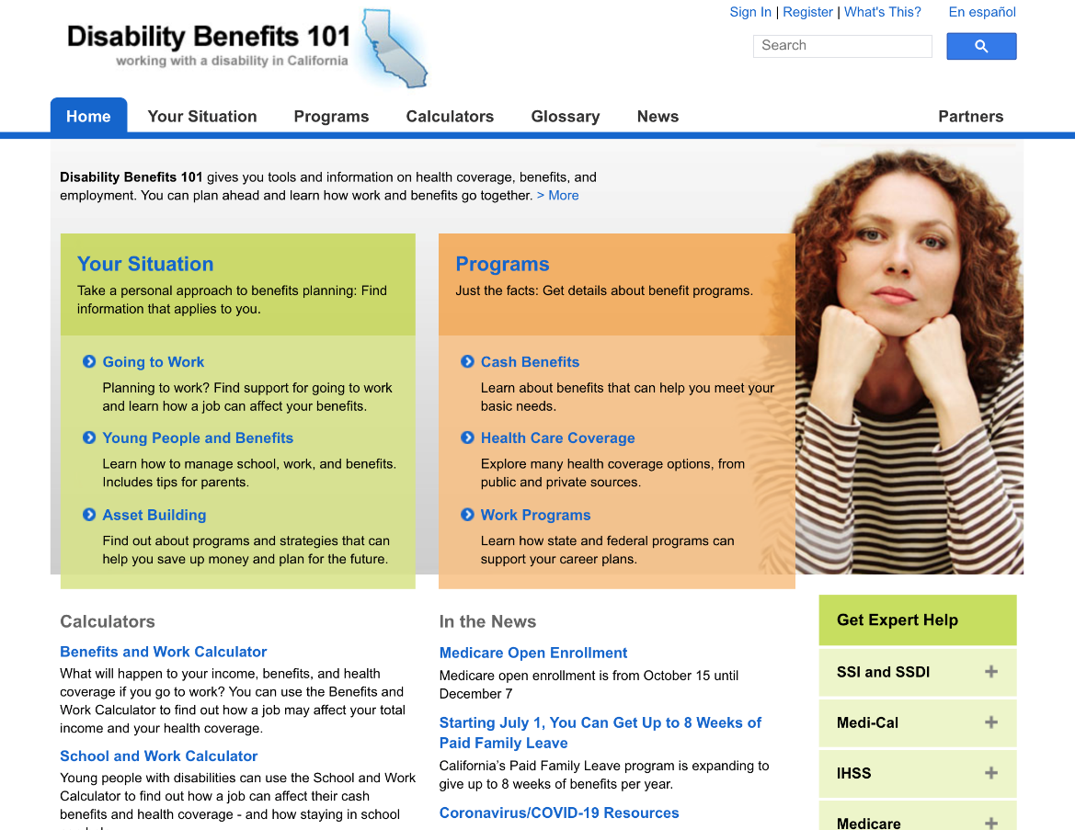
사회보장 혜택: 오해와 자료
오해
SSI에 학생들을 데려오는 것이 모든 것을 처리해 줄 것입니다.
일을 선택하는 사람들은 장애 및 의료 혜택을 잃게 됩니다.
사람들은 SSI가 제공하는 혜택을 바탕으로 지역사회에서 독립적으로 생활할 수 있습니다.
https://ca.db101.org

Slide 33
작업 표 질문 4
가능성을 상상해 보세요
취업으로 가는 길
가족을 위한 워크샵
세션 문제지
가족 구성원의 미래 취업에 대해 희망과 활력을 느끼려면 무엇이 필요합니까?
자녀가 성인으로 사는 생활은
어떤 모습이었으면 좋겠습니까?
자녀의 가장 뛰어난 기술이나
특성은 무엇인가요?
자녀의 취업을 고려할 때
가장 큰 고민은
무엇인가요?
자녀의 미래 취업에 대해 희망과 활력을 느끼게 하기 위해 필요한 것은 무엇인가요?
이 워크숍의 정보를 바탕으로 자녀가 취업의 성공의 길로
나아갈 수 있도록 돕기 위해
취할 수 있는 3가지 실천 단계는 무엇인가요?
1.
2.
3.

Slide 34
조치 단계: 시작하기

Slide 35
작업 표 질문 5
가능성을 상상해 보세요
취업으로 가는 길
가족을 위한 워크샵
세션 문제지
이 워크숍의 정보를 바탕으로 가족 구성원이 취업 성공의 길을 시작하는 데 도움이 되도록 취할 3가지 조치 단계는 무엇입니까?
자녀가 성인으로 사는 생활은
어떤 모습이었으면 좋겠습니까?
자녀의 가장 뛰어난 기술이나
특성은 무엇인가요?
자녀의 취업을 고려할 때
가장 큰 고민은
무엇인가요?
자녀의 미래 취업에 대해 희망과 활력을 느끼게 하기 위해 필요한 것은 무엇인가요?
이 워크숍의 정보를 바탕으로 자녀가 취업의 성공의 길로
나아갈 수 있도록 돕기 위해
취할 수 있는 3가지 실천 단계는 무엇인가요?
1.
2.
3.

Slide 36
시사점
높은 기대치를 갖고 취업에 대한 비전을 설정합니다
강점과 관심사를 축하하고 육성합니다
어려움을 인식하고 해결합니다
가족 구성원으로서 필요한 정보와 지원을 찾습니다

Slide 37

질문

Slide 38
연락처 정보
Omar Gomez
Harbor Regional Center
Omar.Gomez@harborrc.org
(310)543-0142

